Slide 1
第3章
非线性规划

Slide 2
目录 CONTENTS
01
非线性规划概念和理论
02
一个简单非线性规划模型
03
二次规划模型
04
非线性规划的求解及应用
05
飞行管理问题

Slide 3
非线性规划概念和理论
01

Slide 4
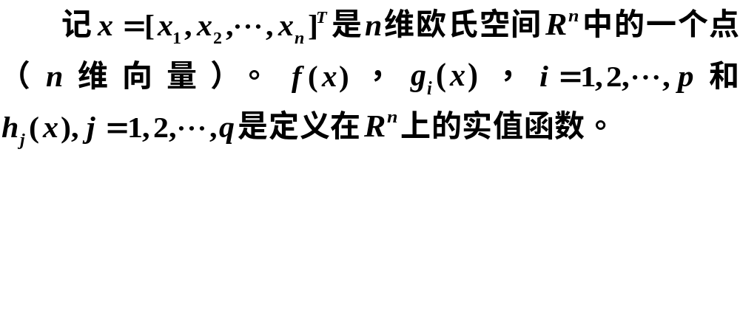
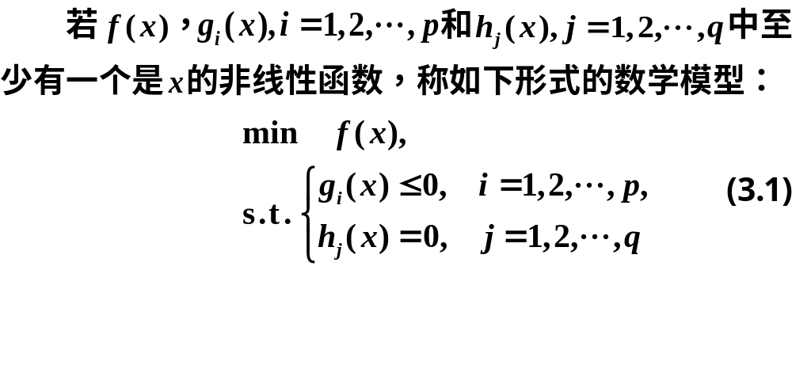
3.1.1 非线性规划问题的数学模型

Slide 5
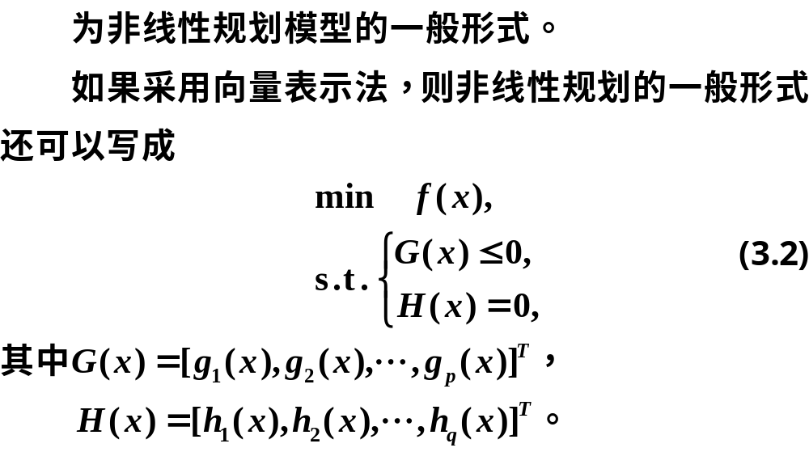

Slide 6
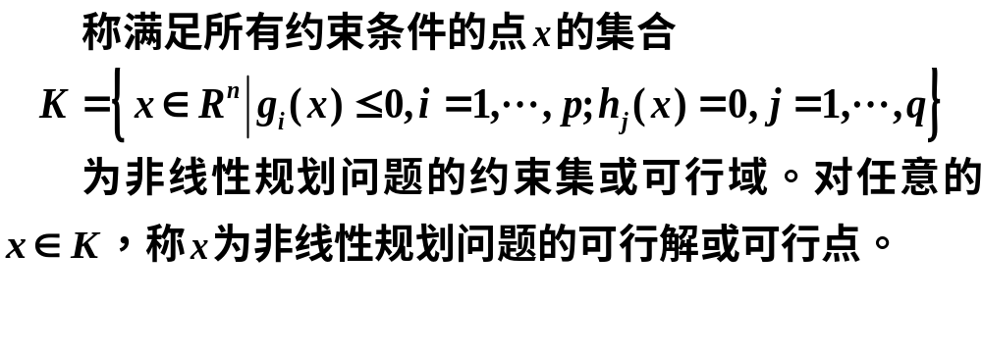

Slide 7
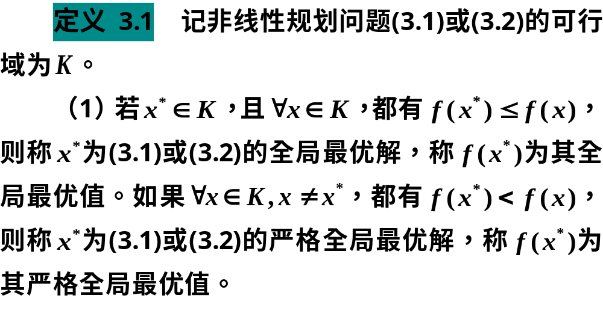

Slide 8
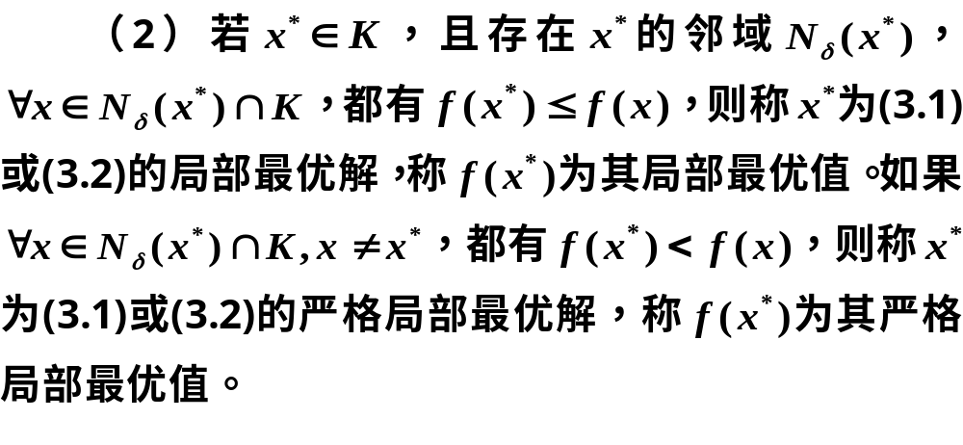

Slide 9
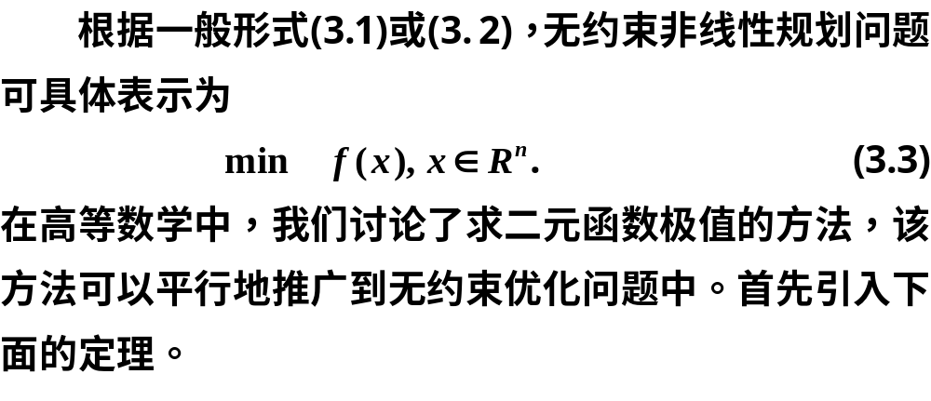
3.1.2 无约束非线性规划的求解

Slide 10
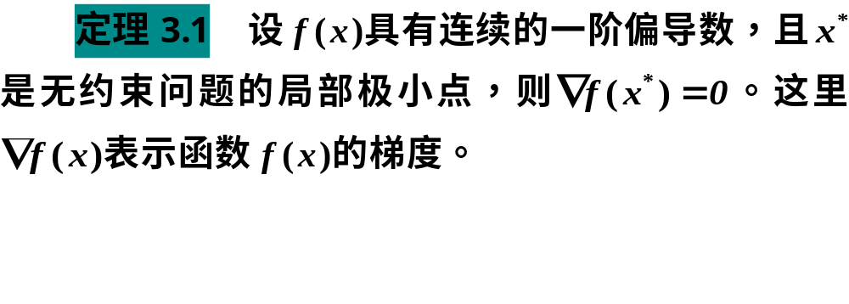

Slide 11
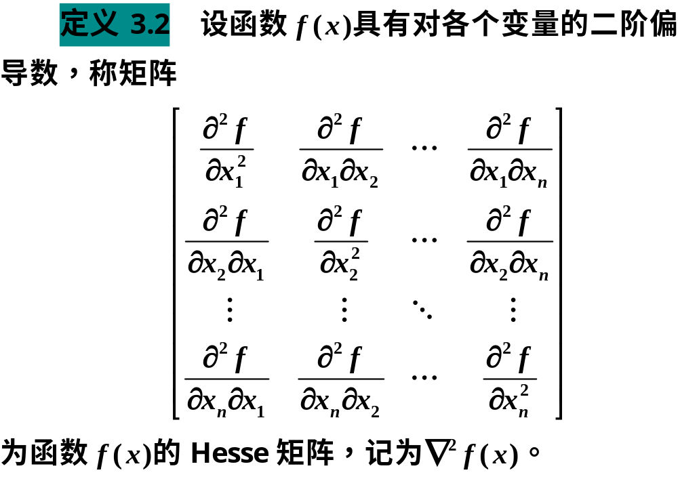

Slide 12
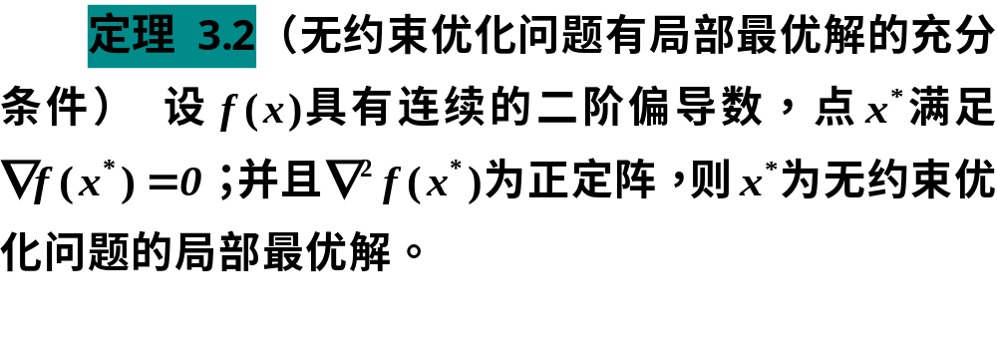
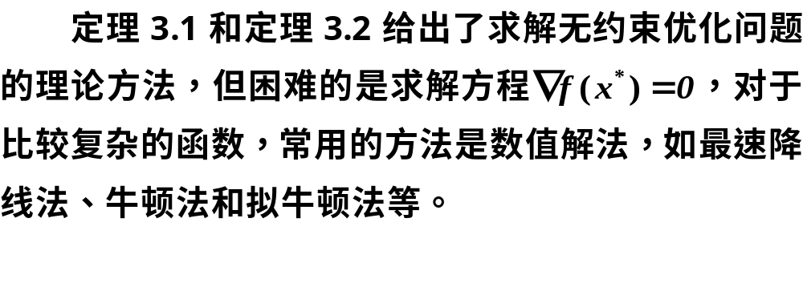

Slide 13

3.1.3 有约束非线性规划的求解

Slide 14
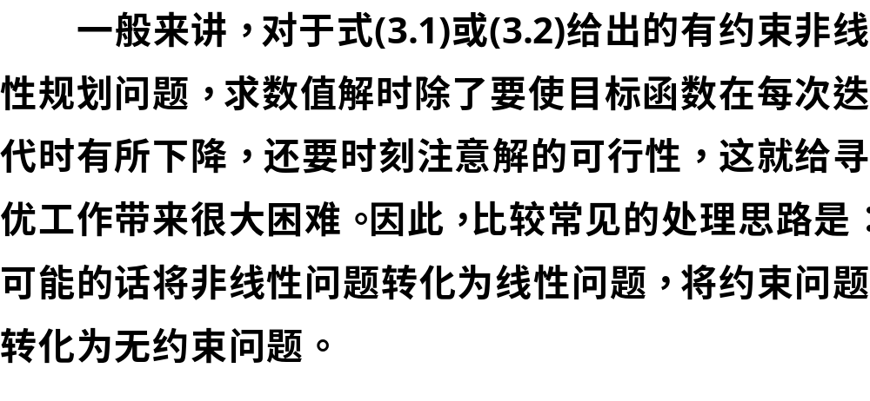

Slide 15
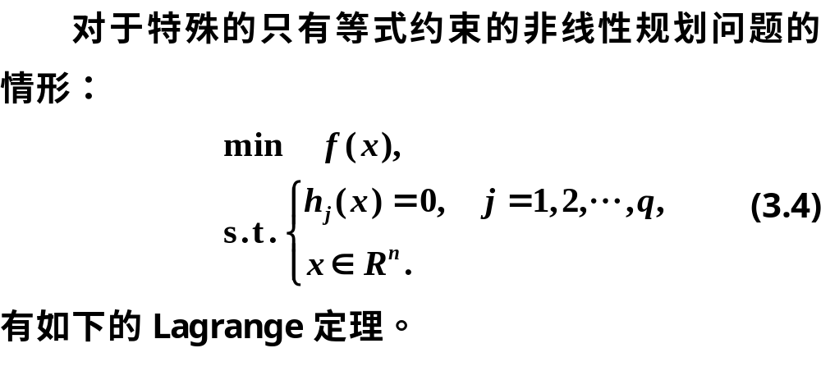
1.求解有等式约束非线性规划的Lagrange乘数法

Slide 16
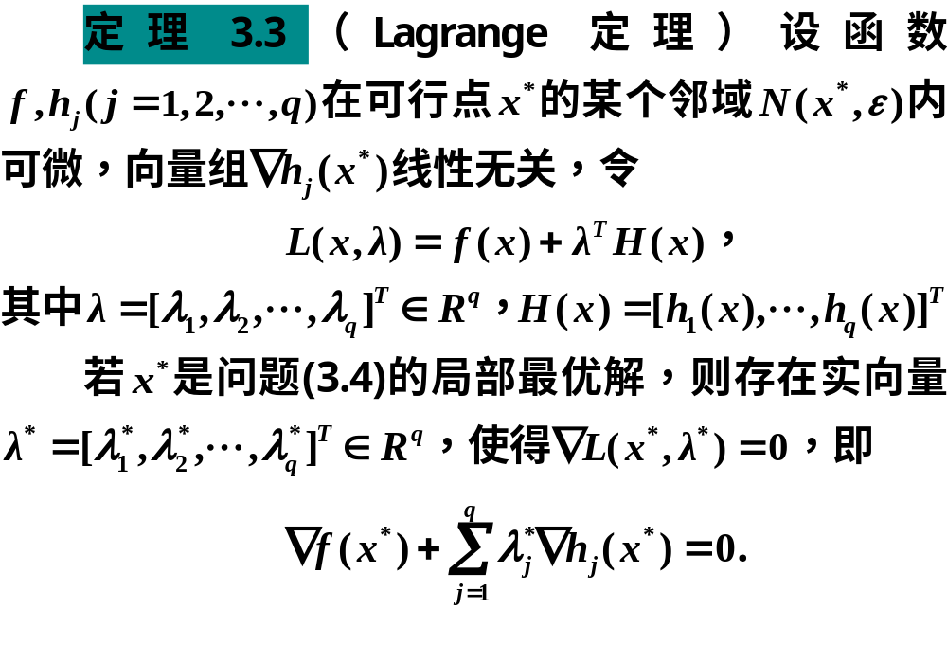


Slide 17
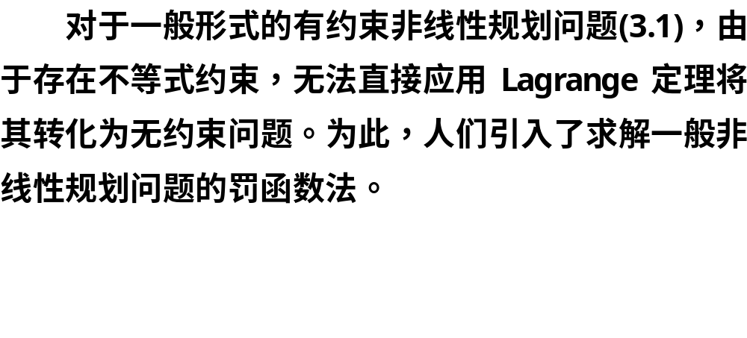
1.求解有约束非线性规划的罚函数法

Slide 18
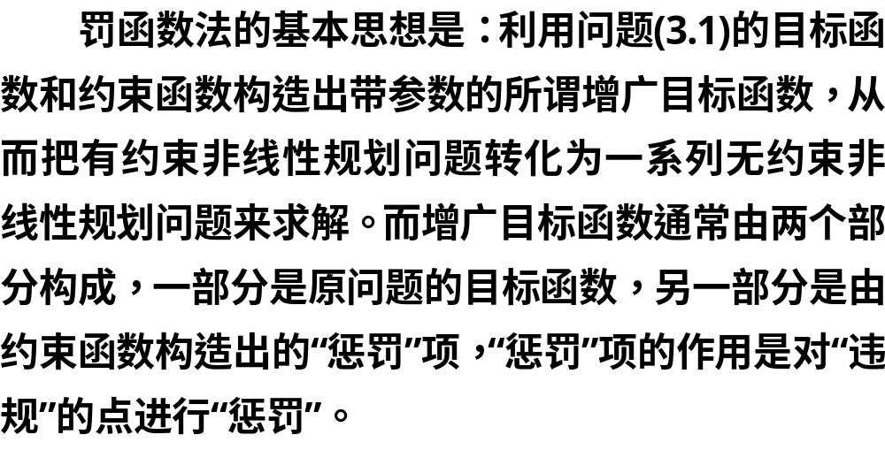

Slide 19
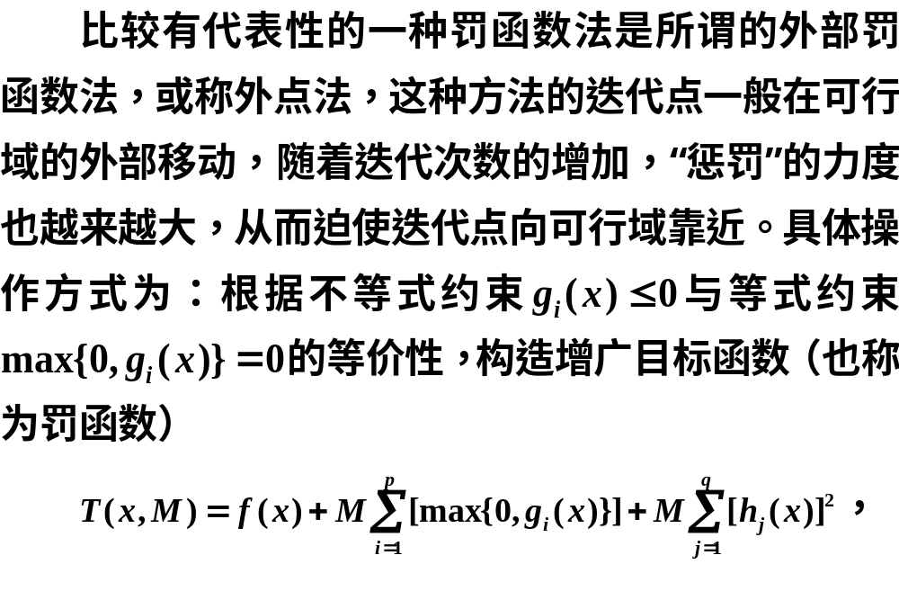

Slide 20
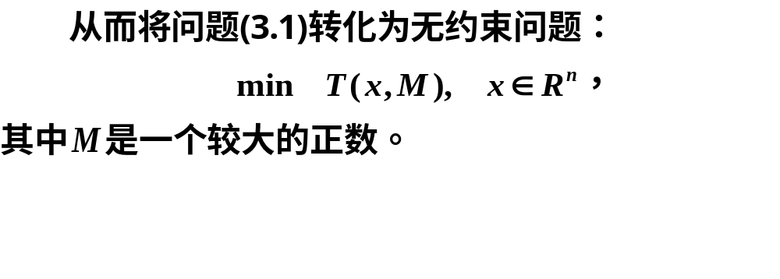
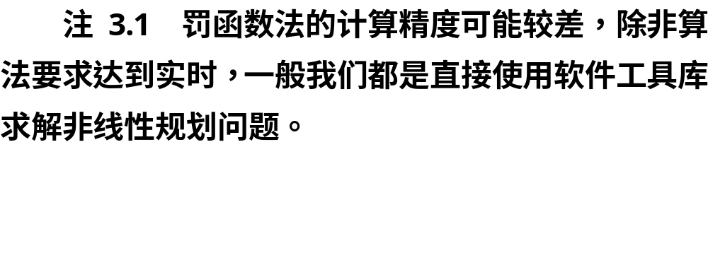

Slide 21
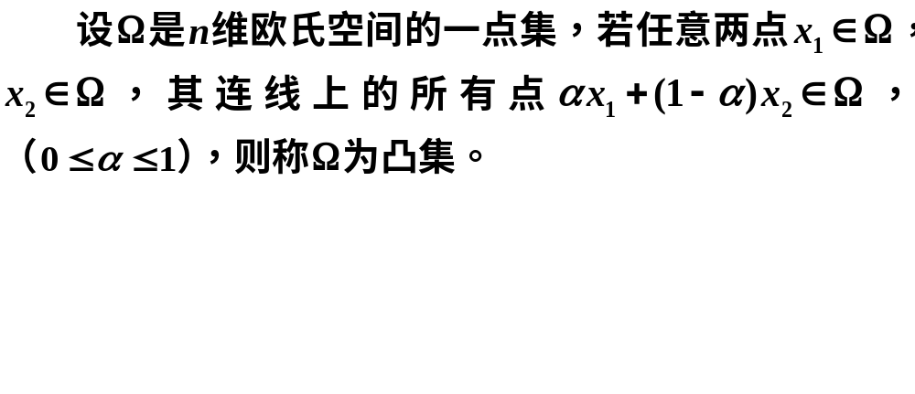

3.1.4 凸规划
1.凸集与凸函数的定义

Slide 22
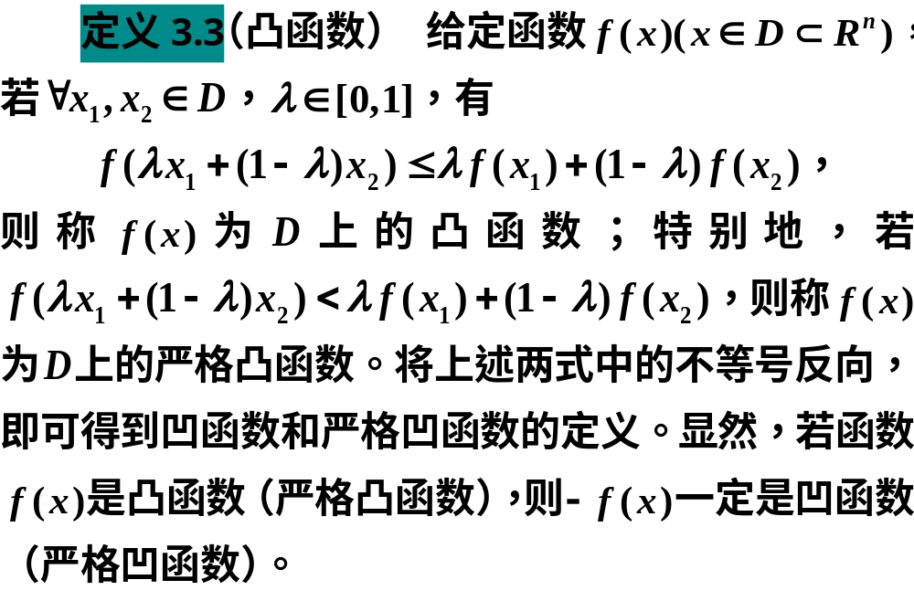

Slide 23


Slide 24
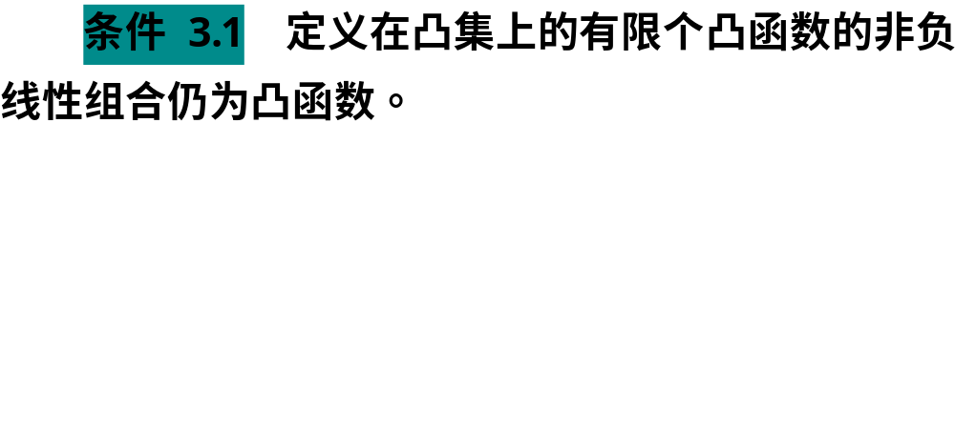
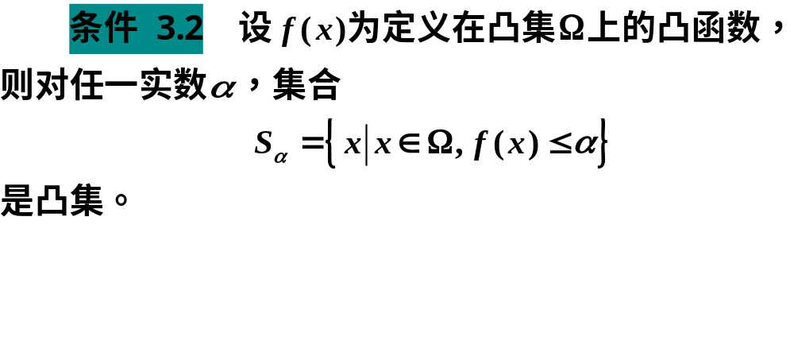
2.凸函数的性质

Slide 25
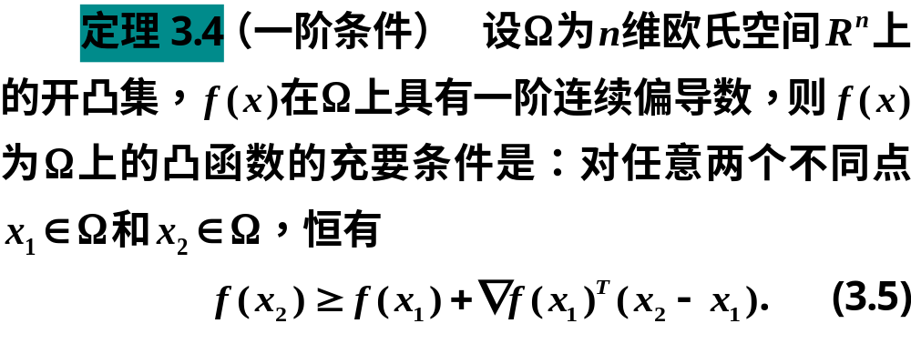
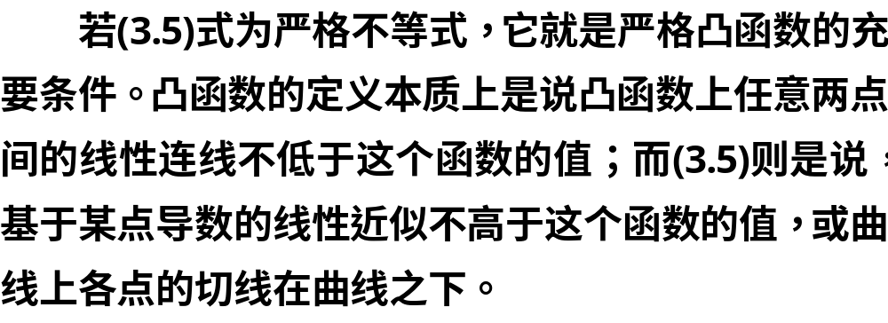

Slide 26
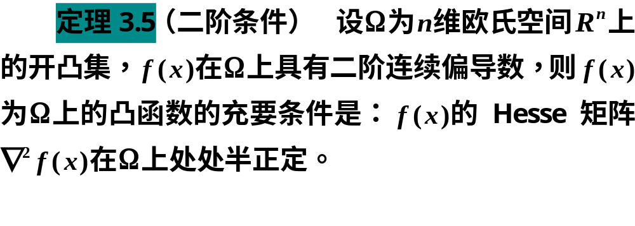
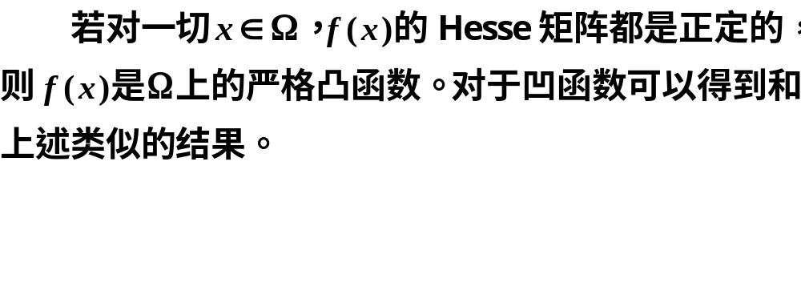

Slide 27
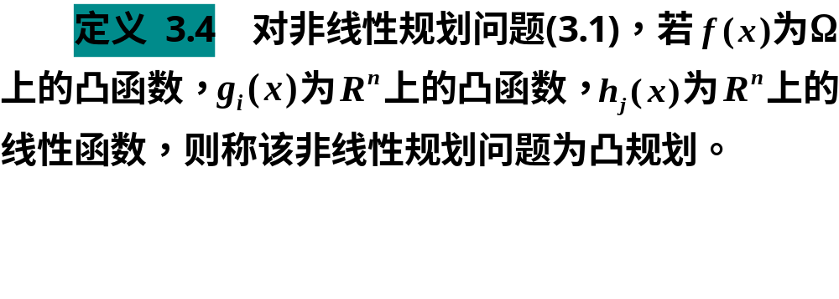
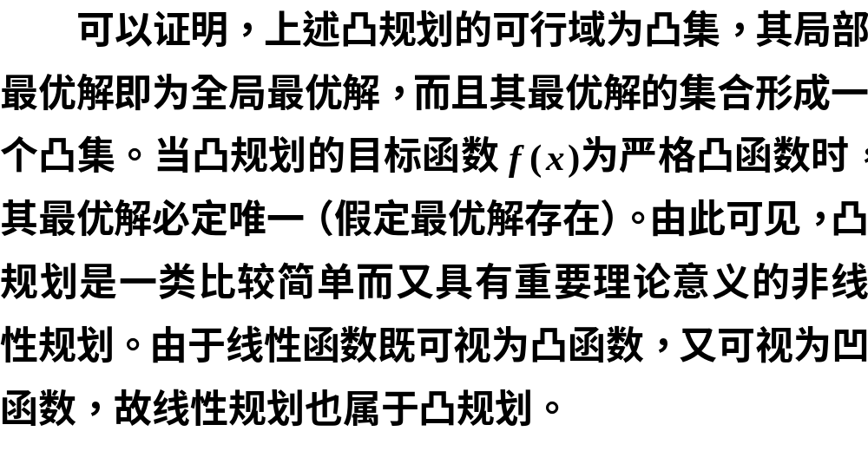

Slide 28
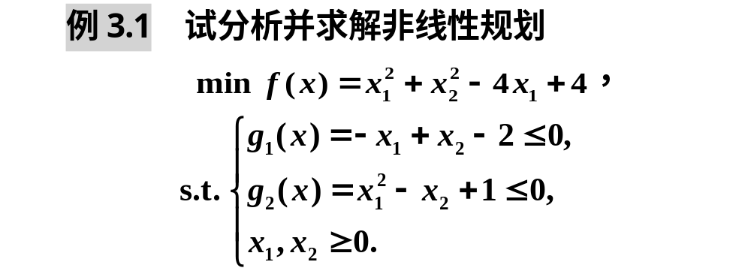

Slide 29
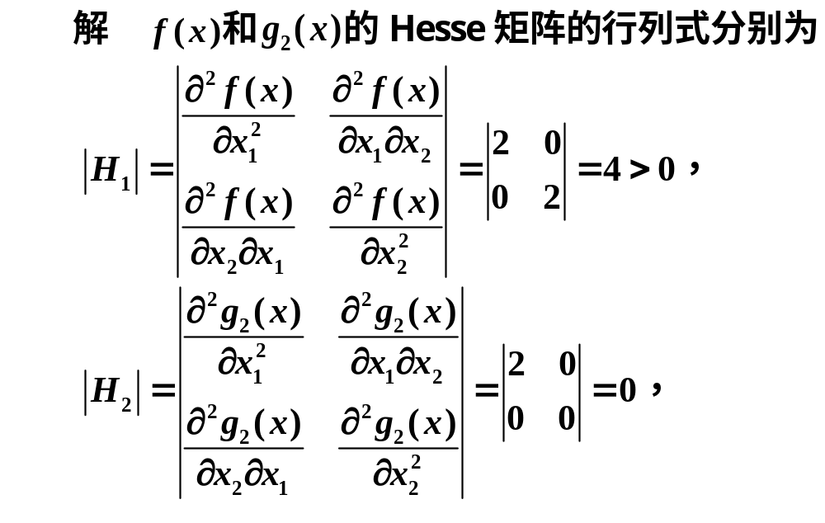

Slide 30
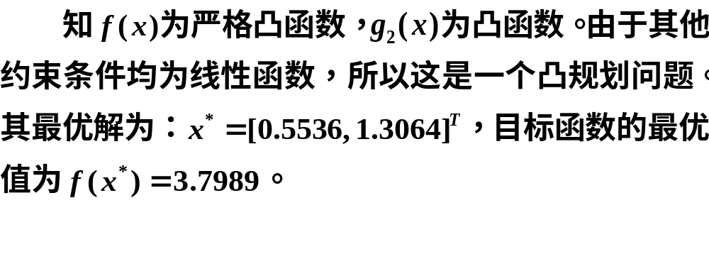

Slide 31
clc, clear, prob = optimproblem;
x = optimvar('x',2,'LowerBound',0);
prob.Objective = sum(x.^2)-4*x(1)+4;
con = [-x(1)+x(2)-2 <= 0
x(1)^2-x(2)+1 <= 0]; %不等式约束
prob.Constraints.con = con;
x0.x = rand(2,1) %非线性规划必须赋初值
[sol,fval,flag,out] = solve(prob,x0), sol.x

Slide 32
3.库恩—塔克条件（简称K-T条件）
库恩—塔克条件是非线性规划领域中最重要的理论成果之一，是确定某点为最优点的必要条件。只要是最优点，就必须满足这个条件。但一般说它并不是充分条件，因而满足这个条件的点不一定就是最优点（对于凸规划，它既是最优点存在的必要条件，同时也是充分条件）。

Slide 33
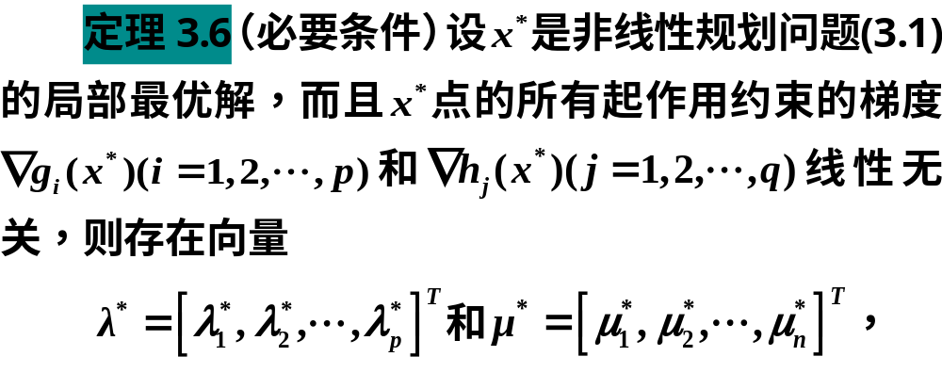

Slide 34
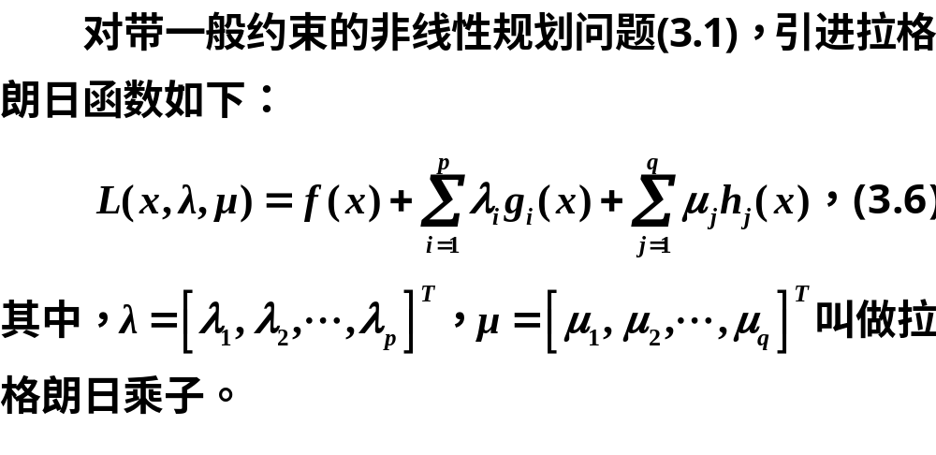

Slide 35
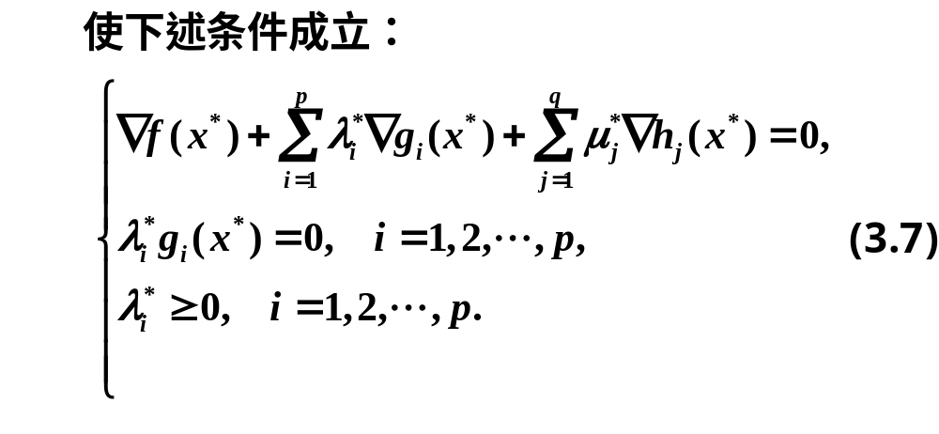



Slide 36
一个简单非线性规划模型
02

Slide 37
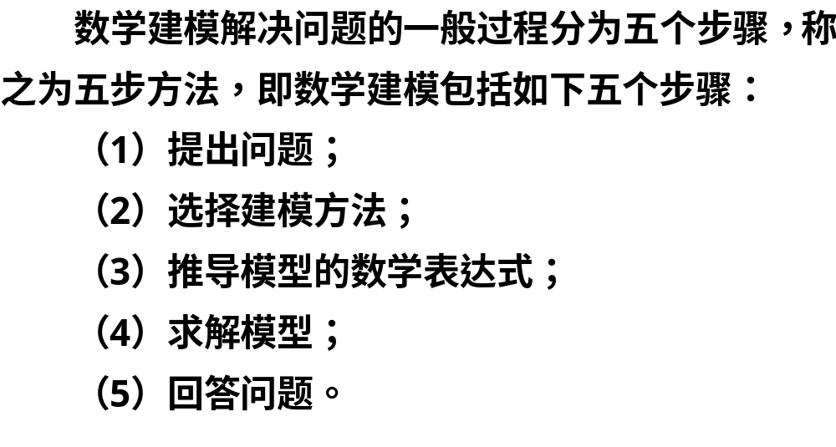

Slide 38
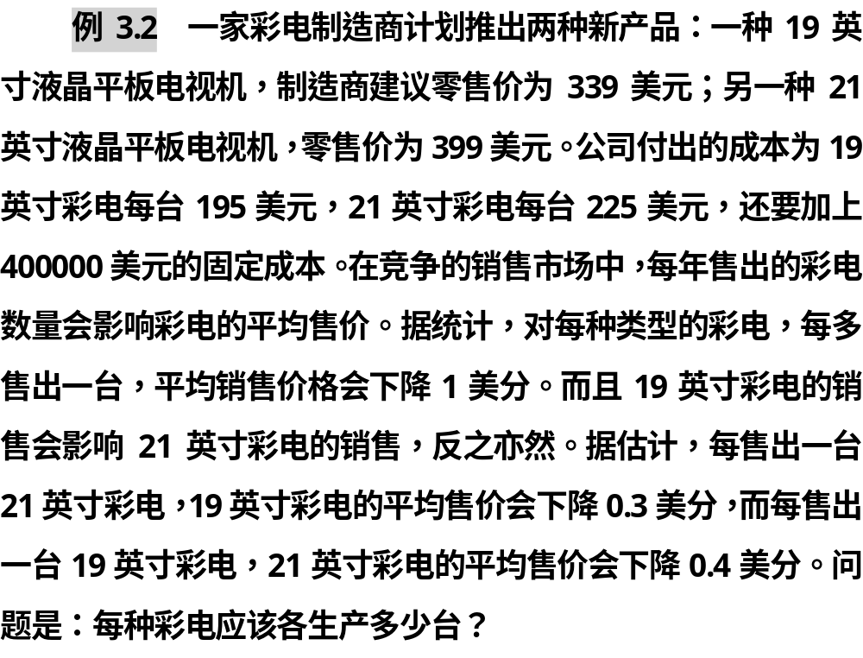

Slide 39
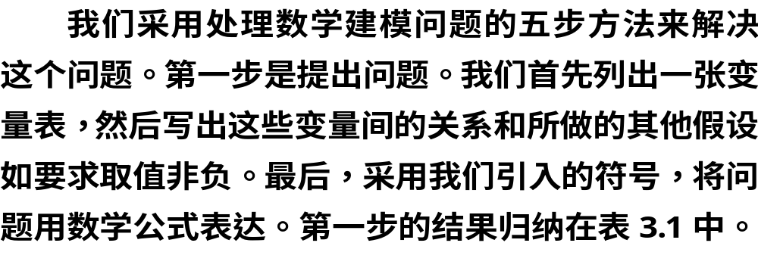

Slide 40
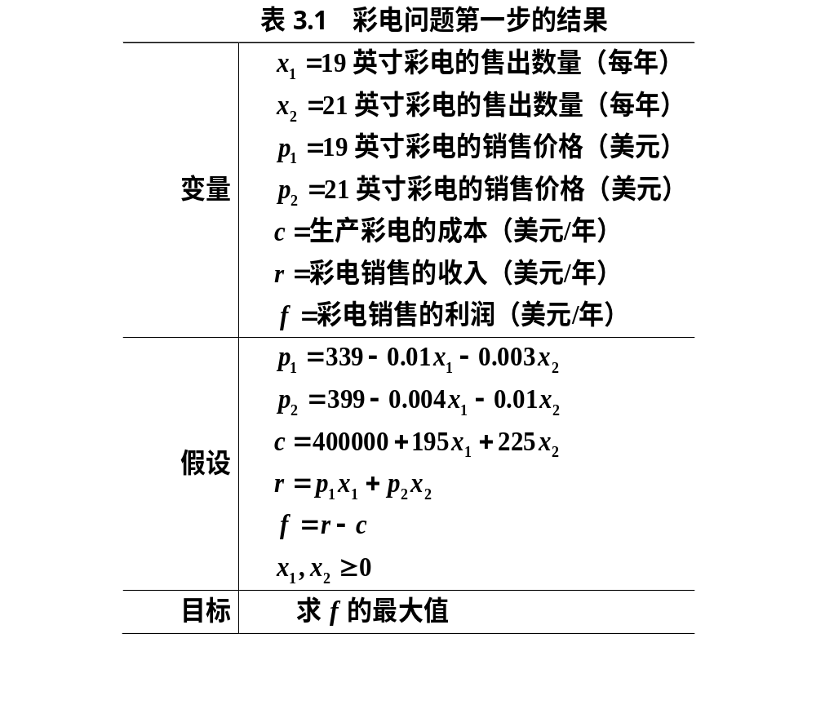

Slide 41

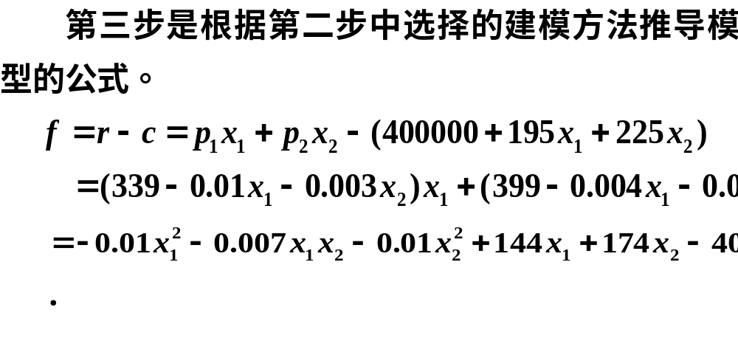

Slide 42
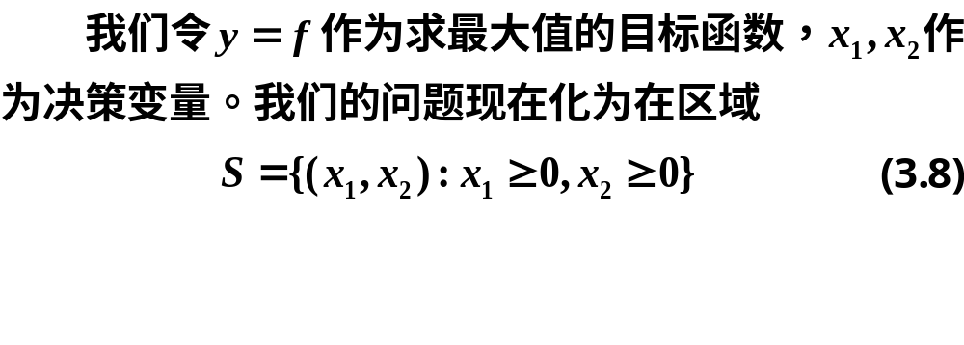
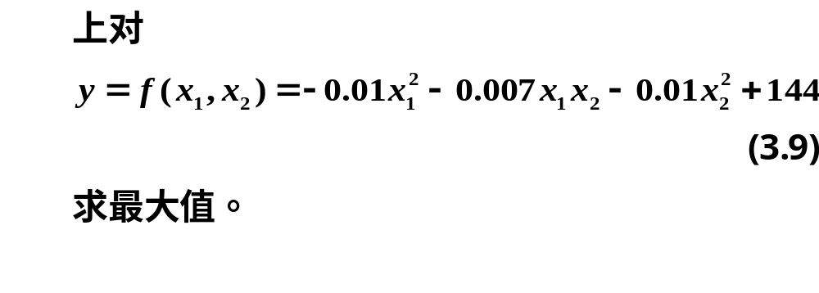

Slide 43
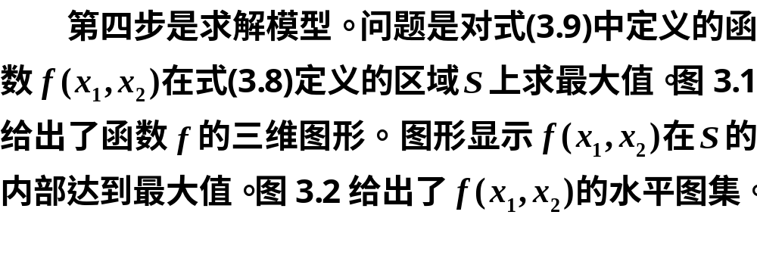

Slide 44
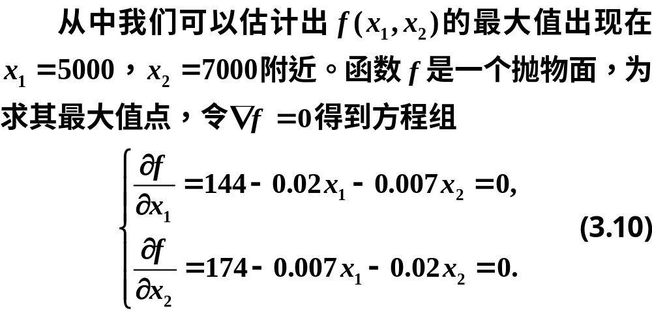

Slide 45
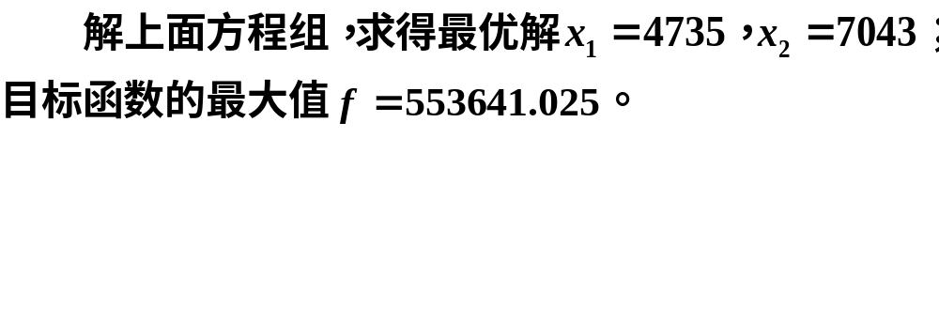
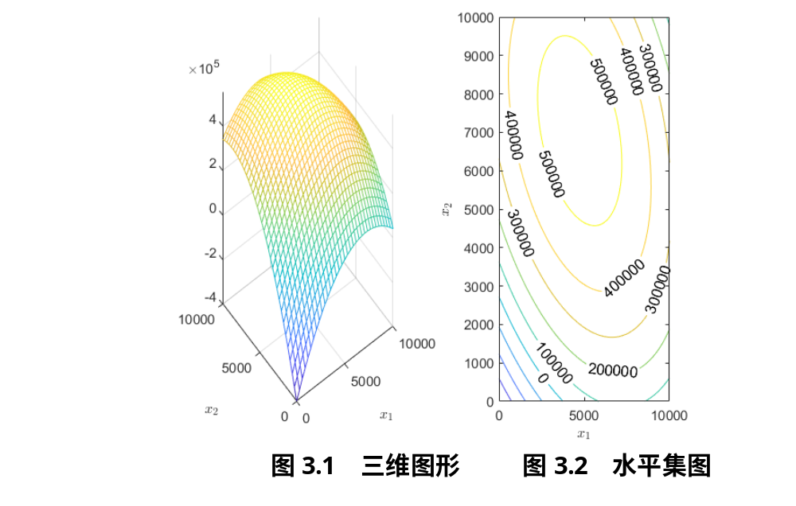

Slide 46
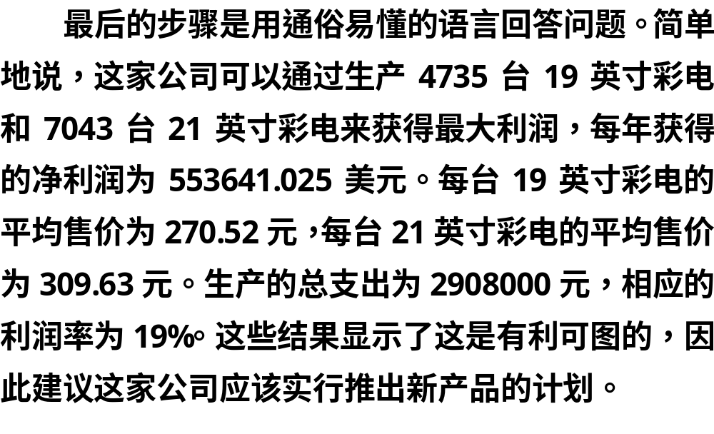

Slide 47
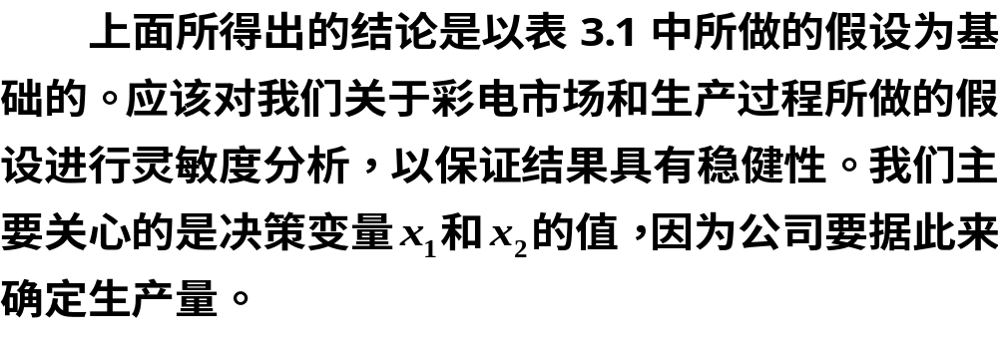
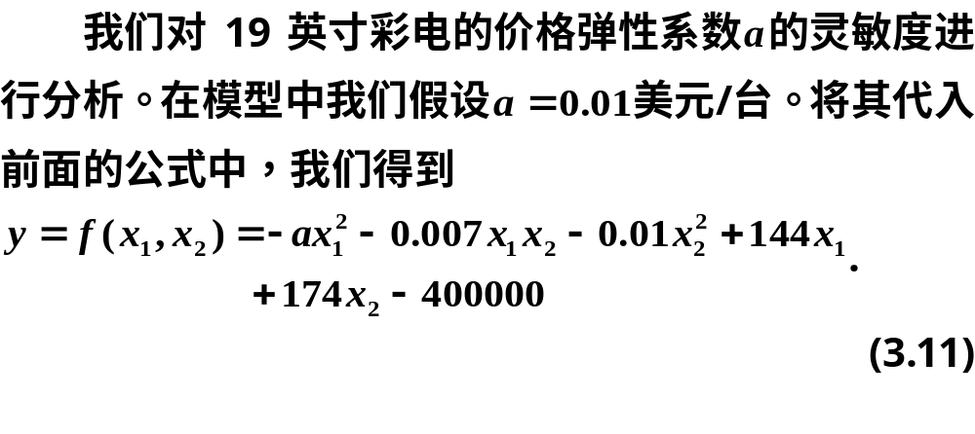

Slide 48
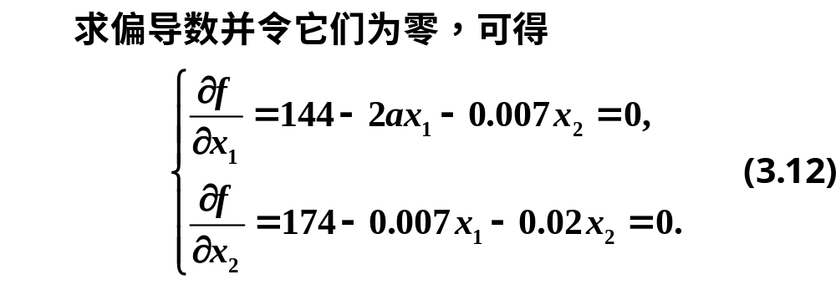


Slide 49


Slide 50



Slide 51



Slide 52



Slide 53



Slide 54


Slide 55



Slide 56



Slide 57


Slide 58


Slide 59



Slide 60


Slide 61


Slide 62
求解的Matlab程序如下：
clc, clear, format long g
syms x1 x2 %定义符号变量
f=(339-0.01*x1-0.003*x2)*x1+(399-0.004*x1-0.01*x2)*x2-(400000+195*x1+225*x2)
f=simplify(f) %化简目标函数
f1=diff(f,x1), f2=diff(f,x2) %求目标函数关于x1,x2的偏导数
[x10,x20]=solve(f1,f2) %解代数方程求驻点
x10=round(double(x10)) %取整
x20=round(double(x20)) %取整
f0=subs(f,{x1,x2},{x10,x20}) %求目标函数的取值
f0=double(f0)
subplot(121), fmesh(f,[0,10000,0,10000]),title('') %画三维图形
xlabel('$x_1$','Interpreter','Latex')
ylabel('$x_2$','Interpreter','Latex')
subplot(122), c=fcontour(f,[0,10000,0,10000])
contour(c.XData, c.YData, c.ZData, 'ShowText','on') %等高线标注
xlabel('$x_1$','Interpreter','Latex')
ylabel('$x_2$','Interpreter','Latex')
p1=339-0.01*x10-0.003*x20 %计算19英寸的平均售价
p2=399-0.004*x10-0.01*x20 %计算21英寸的平均售价
c=400000+195*x10+225*x20 %计算总支出
rate=f0/c %计算利润率

Slide 63
灵敏度分析的Matlab程序如下：
clc, clear, close all, format long g
syms x1 x2 a %定义符号变量
f=(339-a*x1-0.003*x2)*x1+(399-0.004*x1-0.01*x2)*x2-(400000+195*x1+225*x2)
f=simplify(f) %化简目标函数
f1=diff(f,x1), f2=diff(f,x2) %求目标函数关于x1,x2的偏导数
[x10,x20]=solve(f1,f2) %求驻点
pretty(x10), pretty(x20) %以书写习惯的方式显示
subplot(121), fplot(x10,[0.002,0.02]), title('') %画x1关于a的曲线
xlabel('$a$','Interpreter','Latex')
ylabel('$x_1$','Interpreter','Latex','Rotation',0)
subplot(122), fplot(x20,[0.002,0.02]), title('') %画x2关于a的曲线
xlabel('$a$','Interpreter','Latex')
ylabel('$x_2$','Interpreter','Latex','Rotation',0)
dx1=diff(x10,a), dx10=subs(dx1,a,0.01), dx10=double(dx10)
sx1a=dx10*0.01/4735
dx2=diff(x20,a), dx20=subs(dx2,a,0.01), dx20=double(dx20)
sx2a=dx20*0.01/7043
F=subs(f,{x1,x2},{x10,x20}) %求关于a的目标函数
F=simplify(F) %对目标函数进行化简
figure, fplot(F,[0.002,0.02]), title('')
xlabel('$a$','Interpreter','Latex')
ylabel('$y$','Interpreter','Latex','Rotation',0)
Sya=-4735^2*0.01/553641
f3=subs(f,{x1,x2,a},{4735,7043,0.011}); f3=double(f3) %计算近似最优利润
f4=subs(F,a,0.011); f4=double(f4) %计算最优利润
delta=(f4-f3)/f4 %计算利润的相对误差

Slide 64
二次规划模型
03

Slide 65


Slide 66


Slide 67



Slide 68


Slide 69
clc, clear, format long g
h=[-1,-0.15;-0.15,-2];
f=[98;277]; a=[1,1;1,-2]; b=[100;0];
prob = optimproblem('ObjectiveSense','max');
x = optimvar('x',2,'LowerBound',0);
prob.Objective = x'*h*x+f'*x;
prob.Constraints.con = a*x<=b;
[sol,fval,flag,out]= solve(prob)
sol.x %显示最优解
format short %恢复到短小数的显示格式

Slide 70



Slide 71
clc, clear, prob=optimproblem;
x = optimvar('x', 2, 'LowerBound',0)
h=[-1,-0.15;-0.15,-2];
f=[98;277]; a=[1,1;1,-2]; b=[100;0];
prob.Objective = x'*h*x+f'*x;
prob.Constraints = a*x <= b;
[sol,fval,exitflag,output] = solve(prob), sol.x
%下面使用fmincon求解，效果较好
fx = @(x)x'*h*x+f'*x; %目标函数的匿名函数，x为列向量
[x,y]=fmincon(fx,rand(2,1),a,b,[],[],zeros(2,1))

Slide 72



Slide 73
非线性规划的求解及应用
04

Slide 74

3.4.1 非线性规划的求解
1.无约束极值问题

Slide 75



Slide 76
clc, clear
f=@(x) x(1)^3-x(2)^3+3*x(1)^2+3*x(2)^2-9*x(1); %定义匿名函数
g=@(x) -f(x);
[xy1,z1]=fminunc(f, rand(2,1)) %求极小值点
[xy2,z2]=fminsearch(g,rand(2,1)); %求极大值点
xy2, z2=-z2 %显示极大点及对应的极大值

Slide 77
基于问题求解的Matlab程序如下：
clc, clear, prob1=optimproblem; %最小值问题
x=optimvar('x','LowerBound',-3,'UpperBound',3);
y=optimvar('y','LowerBound',-4,'UpperBound',4);
prob1.Objective=x^3-y^3+3*x^2+3*y^2-9*x;
x0.x=1; x0.y=1;
[sol1,fval1,flag1,out1]=solve(prob1,x0)
prob2=optimproblem('ObjectiveSense','max')
prob2.Objective=x^3-y^3+3*x^2+3*y^2-9*x;
op=optimoptions(@fmincon,'Algorithm','active-set')
[sol2,fval2,flag2,out2]=solve(prob2,x0,'Options',op)

Slide 78



Slide 79
clc, clear, prob=optimproblem; %最小值问题
x=optimvar('x',2);
prob.Objective = 100*(x(2)-x(1)^2)^2+(1-x(1))^2;
x0.x=rand(2,1) %初始值
[sol,fval,flag,out]=solve(prob,x0), sol.x

Slide 80

2.有约束极值问题

Slide 81


Slide 82


Slide 83



Slide 84
（1）基于求解器求解的Matlab程序
clc, clear
fun1 = @(x) sum(x.^2)+8;
[x,y]=fmincon(fun1,rand(3,1),[],[],[],[],zeros(3,1),[],@fun2)
function [c,ceq]=fun2(x)
c=[-x(1)^2+x(2)-x(3)^2
x(1)+x(2)^2+x(3)^3-20]; %非线性不等式约束
ceq=[-x(1)-x(2)^2+2
x(2)+2*x(3)^2-3]; %非线性等式约束
end

Slide 85
（2）基于问题求解的Matlab程序
clc, clear, prob = optimproblem;
x = optimvar('x',3,'LowerBound',0);
prob.Objective = sum(x.^2)+8;
con1 = [-x(1)^2+x(2)-x(3)^2 <= 0
x(1)+x(2)^2+x(3)^3 <= 20]; %非线性不等式约束
con2 = [-x(1)-x(2)^2+2 == 0
x(2)+2*x(3)^2 == 3]; %非线性等式约束
prob.Constraints.con1 = con1;
prob.Constraints.con2 = con2;
x0.x=rand(3,1); %非线性规划必须赋初值
[sol,fval,flag,out]= solve(prob,x0), sol.x

Slide 86

3.4.2 非线性规划的应用

Slide 87


Slide 88

1.问题的分析

Slide 89



Slide 90

2.模型的建立与求解

Slide 91



Slide 92


Slide 93


Slide 94


Slide 95


Slide 96


Slide 97


Slide 98



Slide 99
clc, clear, a = load('data3_8.txt');
mu = mean(a), F = cov(a)
x = optimvar('x',3,'LowerBound',0);
x0.x = rand(3,1); prob1 = optimproblem;
prob1.Objective = x'*F*x;
prob1.Constraints.con1= sum(x)==1;
prob1.Constraints.con2 = mu*x>=0.15;
[sol1,fval1,flag1,out1] = solve(prob1, x0)
sol1.x %显示最优解
prob2 = optimproblem('ObjectiveSense','max');
prob2.Objective = mu*x;
prob2.Constraints.con1 = sum(x)==1;
prob2.Constraints.con2 = x'*F*x<=0.09;
[sol2,fval2,flag2,out2]= solve(prob2, x0)
sol2.x %显示最优解

Slide 100



Slide 101


Slide 102


Slide 103



Slide 104



Slide 105
clc, clear, d0 = load('data3_9.txt');
prob = optimproblem;
x = optimvar('x', 2, 'LowerBound', 0);
y = optimvar('y', 2, 'LowerBound', 0);
z = optimvar('z', 6, 2, 'LowerBound',0);
a = d0(1,:); b = d0(2,:); c = d0(3,:);
prob.Objective = fcn2optimexpr(@fun3_9,x,y,z,a,b);
prob.Constraints.con1 = sum(z,2)==c';
prob.Constraints.con2 = sum(z)<=20;
x0.x = 100*rand(2,1); x0.y = 100*rand(2,1);
x0.z = 100*rand(6,2);
[sol,fval,flag,output] = solve(prob,x0)
sol.x, sol.y, sol.z %显示决策向量的值
z0 = repmat(sum(sol.z, 2), 1, 2); %调整z的初值设置
z0(sol.z<1)=0 %调整z的最终取值
ob = fun3_9(sol.x, sol.y, z0, a, b)
function obj = fun3_9(x,y,z,a,b);
obj = 0;
for i = 1:6
for j =1:2
obj = obj + z(i,j)*sqrt((x(j)-a(i))^2+(y(j)-b(i))^2);
end
end
end

Slide 106
飞行管理问题
05

Slide 107


Slide 108


Slide 109



Slide 110


Slide 111

1.符号说明

Slide 112


Slide 113

2.模型建立与求解

Slide 114


Slide 115


Slide 116



Slide 117



Slide 118


Slide 119


Slide 120


Slide 121



Slide 122
clc,clear
x0=[150 85 150 145 130 0];
y0=[140 85 155 50 150 0];
q=[243 236 220.5 159 230 52];
xy0=[x0; y0];
d0=dist(xy0); %求矩阵各个列向量之间的距离
d0(find(d0==0))=inf;
a0=asind(8./d0); %以度为单位的反函数
xy1=x0+i*y0; xy2=exp(i*q*pi/180);
for m=1:6
for n=1:6
if n~=m
b0(m,n)=angle((xy2(n)-xy2(m))/(xy1(m)-xy1(n)));
end
end
end
b0=b0*180/pi; writematrix(a0, 'data3_10.xlsx')
writematrix(b0, 'data3_10.xlsx', 'Sheet', 2)
prob = optimproblem;
x = optimvar('x', 6, 'LowerBound', -30,'UpperBound',30)
ob = @(x) sum(abs(x))
prob.Objective = fcn2optimexpr(ob,x);
con = optimconstr(15); k=0;
for i = 1:5
for j = i+1:6
k=k+1;
con(k) = (b0(i,j)+(x(i)+x(j))/2)^2>=a0(i,j)^2;
end
end
prob.Constraints.con = con; X0.x=zeros(1,6);
[sol, fval, flag, out] = solve(prob,X0)
xx=sol.x %显示最优解

Slide 123



Slide 124


Slide 125


